Slide 1
PROCESO INMEDIATO
REFORMADO DEC. LEG 1194
VICTOR JIMMY ARBULU MARTINEZ
Docente Facultad de Derecho UNMSM
Notes:
Esta plantilla se puede usar como filtro de inicio para un álbum de fotos.

Slide 2
EXPOSICION DE MOTIVOS DIAGNOSTICO
“Conforme a los resultados de la Encuesta Nacional de Programas Estratégicos – ENAPRES, realizada por el Instituto Nacional de Estadística e Informática – INEI, determinan que, si bien las tasas de victimización se han reducido en un 10% del año 2011 al 2014, aún estas siguen siendo altas, lo que determina que 3 de cada 10 encuestados ha sido víctima de un delito en los últimos doce meses.

Slide 3
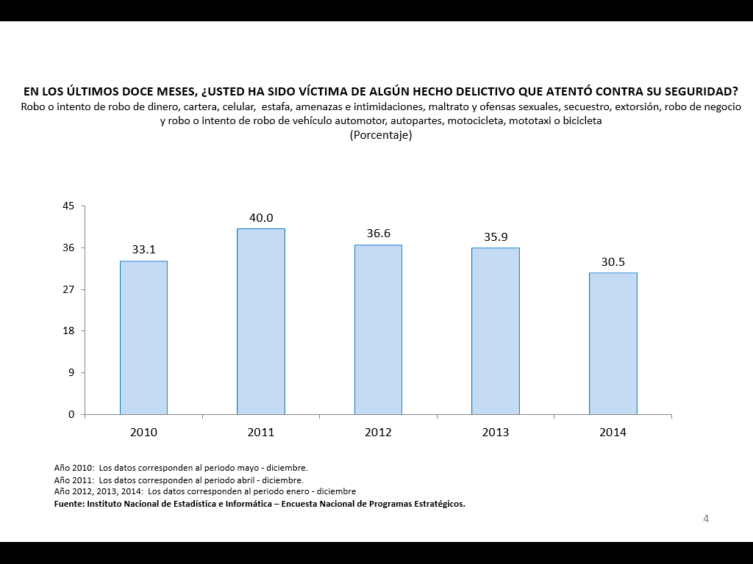
VICTIMAS

Slide 4
DELITOS
Del 100% de delitos cometidos en los últimos doce meses, la mayor incidencia lo representan los delitos patrimoniales, en especial los robos de cartera, celular, vehículos, negocios, a los que se suma las extorsiones y secuestros. Estos delitos se cometen, principalmente, es espacios públicos o privados, de naturaleza flagrante, siendo estos los principales hechos delictivos que generan la mayor percepción de inseguridad de los ciudadanos, quienes esperan una respuesta rápida de las autoridades para la aprensión y posterior sanción de quienes las realizan.

Slide 5
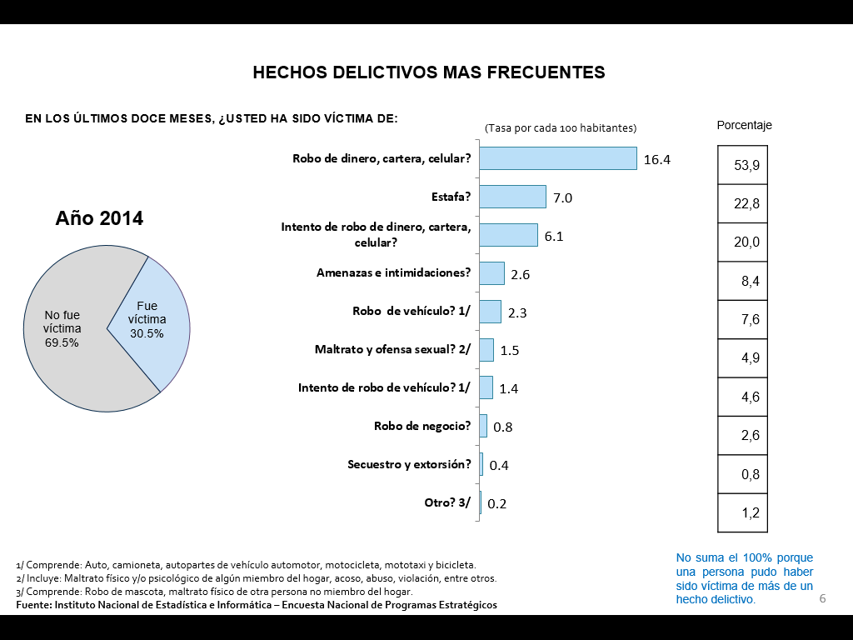
CONTEXTO PREVIO

Slide 6
REFORMA PROCESAL PENAL
Ha generado una transformación en el Sistema de Justicia Penal, generando una mayor descongestión de casos, celeridad, transparencia, imparcialidad que hacen posible una mayor satisfacción del usuario de justicia
Se debe a la metodología de atención que el CPP incorpora el uso de salidas alternativas o mecanismos de simplificación procesal, con la finalidad de racionalizar las cargas de trabajo, por razón de las personas, materia, gravedad del delito, estándar probatorio, entre otros.

Slide 7
LOS MECANISMOS ALTERNATIVOS O DE SIMPLIFICACIÓN SE FUNDAMENTAN BAJO LOS SIGUIENTES CRITERIOS:
El carácter selectivo del Sistema de Justicia Penal, la necesidad de racionalizar la persecución penal pública frente a los escasos recursos públicos disponibles y las características de última ratio y subsidiariedad del mismo.
Razones de conveniencia social que indiquen que debe prescindirse al máximo la respuesta penal tradicional respecto de personas que cuentan con altas posibilidades de reinserción social.

Slide 8
LOS MECANISMOS ALTERNATIVOS O DE SIMPLIFICACIÓN SE FUNDAMENTAN BAJO LOS SIGUIENTES CRITERIOS:
La satisfacción real y oportuna de los intereses de la víctima por parte del Sistema de Justicia Penal.
Organizar y planificar la respuesta del sistema de justicia penal bajo el criterio de eficiencia sobre aquellos casos en los que, por sus propias características son innecesarios mayores actos de investigación.

Slide 9
PROCESO INMEDIATO. ANALISIS
Tiene sus bases en el Ordenamiento Italiano de 1988 que regula el giudizzio inmediato (443° a 458°), donde se prescinde de la etapa intermedia, quedado expedito los hechos para el juzgamiento, en especial para presupuestos de flagrancia, confesión del imputado o la obtención de prueba evidente y suficiente para atribuir responsabilidad al investigado.

Slide 10
EL FUNDAMENTO
La necesidad de simplificar el procedimiento penal, haciéndolo más sencillo, rápido y eficiente, para reducir el tiempo en que se brinda una respuesta penal, combatir la morosidad procesal y descongestionar el número de casos a la espera de juicio

Slide 11
Como antecedentes a la formación de este tribunal, tenemos que el 13 de enero de 1942, representantes de los gobiernos exiliados en Gran Bretaña y cuyos países se encontraban bajo ocupación Nazi, se reunieron en Londres para una “conferencia de aliados sobre el castigo de crímenes de guerra”. Allí nació la idea de un juicio internacional para castigar a los responsables de los crímenes cometidos bajo el régimen Nazi, sin importar el nivel de responsabilidad de los autores. El 17 de diciembre de 1942, por primera vez, la exterminación de los judíos fue mencionada oficialmente y los gobiernos reafirmaron su determinación de castigar a los responsables dentro del menor tiempo posible.
ACUSACION DIRECTA LEGISLACION COMPARADA
El “procedimiento acelarado” (Alemania), “sentencia de conformidad” (España), “procedimiento simplificado” (Francia), “giudizzio direttisimo y giudizzio inmediato” (Italia), “proceso sumarísimo” (Portugal), “summary offenses, indictable offences o felonies; hybrid o dual procedure offences” (Países del common law), “procedimiento simplificado” (Chile y Ecuador), “procedimiento extraordinario” (Uruguay).

Slide 12
PROBLEMAS DEL PROCESO INMEDIATO
Confusión con la acusación directa
Cuestionamiento a su legitimidad por afectar garantías por no existir investigación preparatoria ni fase intermedia
Incertidumbre en cuanto a su aplicación

Slide 13
DIAGNOSTICO DE LA APLICACIÓN DEL PROCESO INMEDIATO

Slide 14
EFECTOS DE SU FALTA DE APLICACION
No permite que una considerable carga procesal que ingresa bajo los presupuestos de flagrancia delictiva sea resuelta mediante este mecanismo
Genera una sobrecarga procesal (en diligencias, audiencias, notificaciones, trámites administrativos, etc.) a las etapas de investigación preparatoria y etapa intermedia.”

Slide 15
MODIFICACION NORMATIVA
Se orienta a establecer la incoación del proceso inmediato de manera imperativa para casos de flagrancia, preservando su naturaleza facultativa para los otros dos supuestos
Confesión sincera del imputado
Suficientes elementos de convicción

Slide 16
RESPONSABILIDAD FUNCIONAL DEL FISCAL
No cabe duda que, por su naturaleza, el proceso inmediato está diseñado para casos que no revisten la característica de complejidad o conexidad de delitos, para lo cual la propuesta establece la excepción de su no aplicación, siendo los únicos supuestos que, pese a la existencia de una flagrancia, el fiscal estaría exento de responsabilidad funcional de no haber solicitado su incoación.

Slide 17
AUDIENCIA ÚNICA DE LA INCOACIÓN DEL PROCESO INMEDIATO PARA CASOS DE FLAGRANCIA
La propuesta normativa establece la necesidad de regular una audiencia única que permita al Fiscal mantener o no dicha detención previa, a través de una medida coercitiva, la aplicación de un criterio de oportunidad por las partes, de ser el caso, para luego pronunciarse sobre la incoación del proceso inmediato.

Slide 18
AUDIENCIA ÚNICA DE LA INCOACIÓN DEL PROCESO INMEDIATO PARA CASOS DE FLAGRANCIA
La propuesta normativa establece plazos perentorios e inaplazables, que deben ser respetados por los funcionarios públicos competentes, bajo responsabilidad funcional.
La norma dota de una característica esencialmente oral a las solicitudes de las partes, así como de la decisión jurisdiccional.

Slide 19
Como antecedentes a la formación de este tribunal, tenemos que el 13 de enero de 1942, representantes de los gobiernos exiliados en Gran Bretaña y cuyos países se encontraban bajo ocupación Nazi, se reunieron en Londres para una “conferencia de aliados sobre el castigo de crímenes de guerra”. Allí nació la idea de un juicio internacional para castigar a los responsables de los crímenes cometidos bajo el régimen Nazi, sin importar el nivel de responsabilidad de los autores. El 17 de diciembre de 1942, por primera vez, la exterminación de los judíos fue mencionada oficialmente y los gobiernos reafirmaron su determinación de castigar a los responsables dentro del menor tiempo posible.
AUDIENCIA UNICA DE JUICIO INMEDIATO
La norma establece la naturaleza inaplazable del juicio inmediato que se bifurca en dos partes:
Una primera, en la que se verificará el cumplimiento de los requisitos de validez de la acusación y se resolverán las cuestiones planteadas por los demás sujetos procesales frente a dicho requerimiento.

Slide 20
Como antecedentes a la formación de este tribunal, tenemos que el 13 de enero de 1942, representantes de los gobiernos exiliados en Gran Bretaña y cuyos países se encontraban bajo ocupación Nazi, se reunieron en Londres para una “conferencia de aliados sobre el castigo de crímenes de guerra”. Allí nació la idea de un juicio internacional para castigar a los responsables de los crímenes cometidos bajo el régimen Nazi, sin importar el nivel de responsabilidad de los autores. El 17 de diciembre de 1942, por primera vez, la exterminación de los judíos fue mencionada oficialmente y los gobiernos reafirmaron su determinación de castigar a los responsables dentro del menor tiempo posible.
AUDIENCIA UNICA DE JUICIO INMEDIATO
Una segunda, tendiendo en consideración las características propias de la flagrancia, donde la norma instruye a las partes a preparar y conducir a sus órganos de prueba a la audiencia única, desarrollándose el juicio inmediato en sesiones continuas e ininterrumpidas hasta su conclusión.

Slide 21
Como antecedentes a la formación de este tribunal, tenemos que el 13 de enero de 1942, representantes de los gobiernos exiliados en Gran Bretaña y cuyos países se encontraban bajo ocupación Nazi, se reunieron en Londres para una “conferencia de aliados sobre el castigo de crímenes de guerra”. Allí nació la idea de un juicio internacional para castigar a los responsables de los crímenes cometidos bajo el régimen Nazi, sin importar el nivel de responsabilidad de los autores. El 17 de diciembre de 1942, por primera vez, la exterminación de los judíos fue mencionada oficialmente y los gobiernos reafirmaron su determinación de castigar a los responsables dentro del menor tiempo posible.
AUDIENCIA UNICA DE JUICIO INMEDIATO
Dada la naturaleza célere del proceso inmediato, la norma establece el imperativo de la culminación del juicio por parte del Juez penal que instaló e inició aquel, esto es, no podrá instalar otros juicios hasta que no haya culminado la audiencia única ya instalada.
La aplicación supletoria del proceso común, se debe ajustar a dicha naturaleza de celeridad.

Slide 22
OBJETIVOS DE LA NORMA:
Sancionar los hechos delictivos en flagrancia delictiva, facilitando la intervención del Estado para la rápida conclusión del proceso penal.
2. Satisfacer oportunamente el daño sufrido por la víctima, así como las expectativas ciudadanas.

Slide 23
OBJETIVOS DE LA NORMA:
3. Otorgar mayor celeridad a los procesos penales bajo el supuesto flagrancia delictiva, al impedir que transiten por todas las etapas del proceso penal.
4. Reducir la sobrecarga procesal de la etapa de investigación preparatoria y etapa intermedia, pues no se necesitarían mayores actos procedimentales y de investigación que corroboren la existencia del delito y la responsabilidad penal del imputado.

Slide 24
OBJETIVOS DE LA NORMA:
5. Generar el ahorro de los recursos públicos, evitando gastos y esfuerzos humanos innecesarios.
6. Reducir la carga procesal significativamente.
7. Evitar la impunidad en aquellos casos que por el transcurso del tiempo dejen de ser perseguibles.”

Slide 25
GRACIAS

